Slide 1

Leitfaden für das Erstellen eines Fragebogens
DI Thusnelda Reinisch-Rotheneder
Quelle:www.2ask.net

Slide 2
Fragebögen
§ Noelle Neumann (1965):
"Nicht der Interviewer muss schlau sein,
sondern der Fragebogen."
§ FRIEDRICHS (1985):
"Die Frage ist das Bindeglied zwischen den
Variablen der Hypothesen und den Antworten."

Slide 3
Inhalt
Ziel
Konzeption
Fragetypen
Tipps
  Reihenfolge
  Formulierung & Fragen
  Inhaltliche Relevanz
  Darstellungsform
  Antwortkriterien
  Demographische Daten
  Vermeiden von Antworttendenzen
  Deckblatt
  Schluss
  Pretest

Slide 4

Warum?

Slide 5

Diagnose:
Stärken & Schwächen

Slide 6

Evaluation:
Zufriedenheit

Slide 7

Kontrolle:
Veränderungen

Slide 8

Intervention:
Dialog & Veränderungen

Slide 9
Ziel / Funktion
Diagnose Funktion
  Basis für Stärken-Schwäche-Analyse
Evaluations-Funktion
  Bewertung der Zufriedenheit
Kontroll-Funktion
  Überprüfung ob Änderungen stattgefunden haben
Interventions-Funktion
  Ermöglicht Dialog und Veränderungsprozesse

Slide 10

Konzeption : Inhalt
  bereits vorhandenen Fragebogen
  recherchieren
  mit Experten erstellen

Slide 11
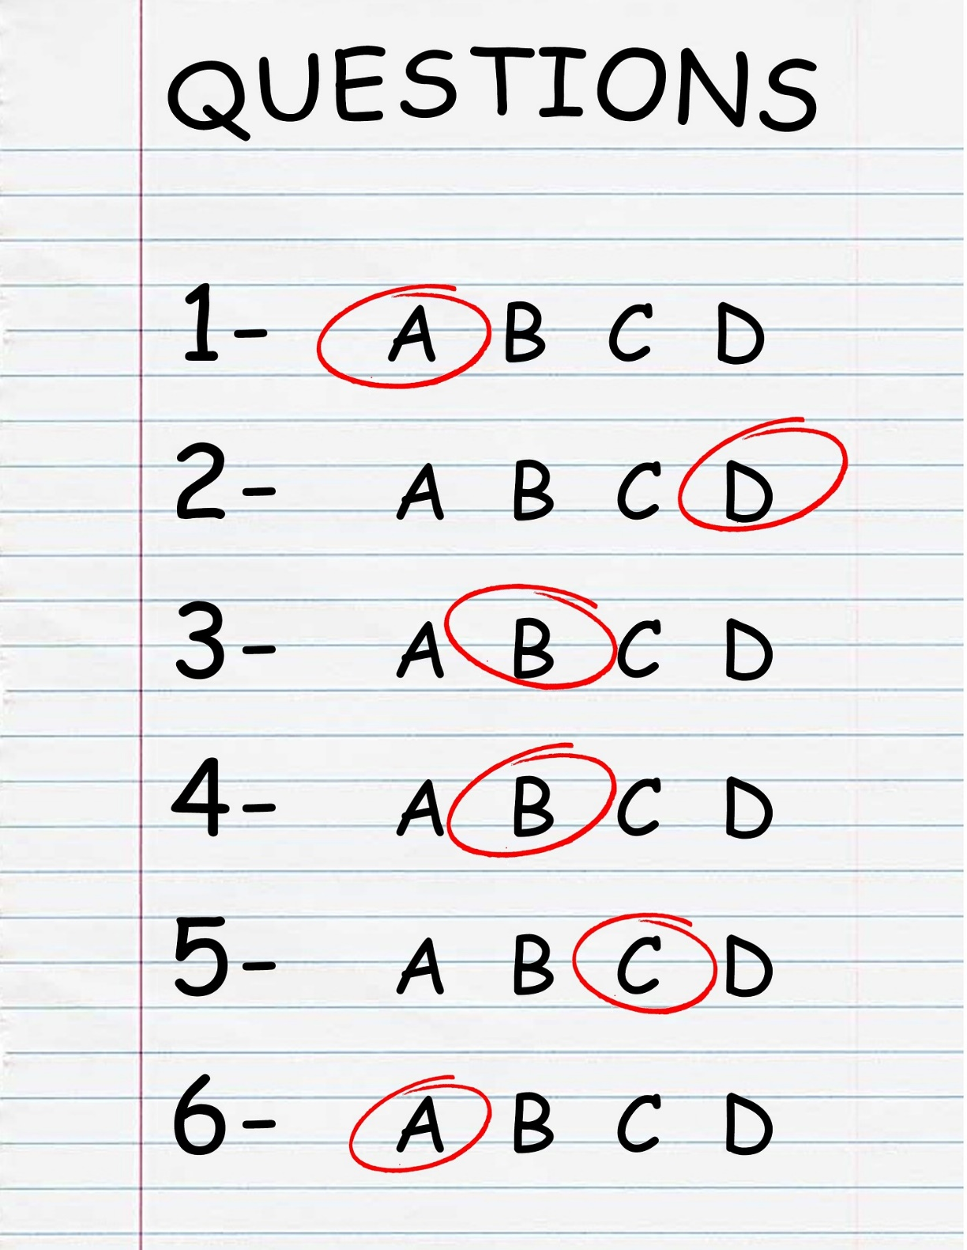
Konzeption: Umfang
  so kurz wie möglich
  so lang wie nötig

Slide 12

Konzeption: Ablauf
  Zumutbarer Zeitrahmen
  Zeitpunkt günstig wählen
  (Urlaubszeiten, Weihnachtszeit)

Slide 13

Konzeption: Teilnehmerkreis
  Fragen durch alle beantwortbar
  Vollbefragungen
  Stichproben
  (repräsentativ)

Slide 14
Fragetypen: Offene Fragen
Überlassen die Antwortformulierung dem Befragten. Es werden keine Antwortmöglichkeiten vorgegeben.
Beispiel: "Was halten Sie von ...?"
Anwendung
  Erfassung von Motiven
  Erfassung von Werthaltungen
  Erfassung von Zielsetzungen
  Bestimmung von Bedeutungszusammenhängen

Slide 15
Offene Fragen
Vorteile
Nachteile
entsprechen der täglichen Konversation
Engen den Bedeutungs-umfang nicht ein
mehr Aspekte werden berücksichtigt
Gut anwendbar auf verbal höherem Niveau
Setzen viele Begriffe als bekannt voraus
kann verbal überfordern
geringere Objektivität
Durchführung kompliziert
Teuer

Slide 16
Fragetypen: Geschlossene Fragen
Beispiel: „Kreuzen sie bitte an...?"
Gibt Antwortmöglichkeiten vor

Slide 17
Geschlossene Fragen
Vorteile
Steigern die Durchführungs- u. Interpretationsobjektivität
Antworten erfolgen im intendierten Bezugsrahmen
Erfasst werden Aspekte, die der Forscher bei der gegebenen Frage für relevant hält
Befragte haben einen Überblick über mehrere Antwortmöglichkeiten und können besser entscheiden
Geringere Abhängigkeit vom verbalen Niveau der Befragten
Durchführung unkompliziert und billiger
Gewährleisten, dass der Befragte Punkte nur deshalb nicht nennt, weil sie ihm nicht einfallen oder er sie nicht formulieren kann.

Slide 18
Geschlossene Fragen
Nachteile
Gefahr der Simplifizierung
Es werden nur Ergebnisse erfasst, die mit diesem Kategoriensystem messbar sind
Gefahr der Bevormundung
Sollen nur dort eingesetzt werden, wo bereits Kenntnisse über einen Sachverhalt bestehen und eher eine Gewichtung der möglichen Zusammenhänge vorgenommen werden soll.
Versuchsperson kann raten

Slide 19

Tipps: Reihenfolge
  Vom Allgemeinen zum Konkreten
  Vom Einfachen zum Abstrakten

Slide 20

Tipps: Formulierungen
  klar und unmissverständlich
  kurz wie möglich- lang wie nötig
  Fach- und Fremdwörter vermeiden
  Sprache anpassen

Slide 21
Tipps: Formulierungen
  Abkürzungen vermeiden
  Immer nur auf 1 Sachverhalt pro Frage
  Keine Suggestivfragen
  Keine doppelten Verneinungen
  "immer" und "nie" vermeiden

Slide 22
Tipps: Inhaltliche Relevanz
  Trifft die Frage für jeden Befragten zu?
  Hat jeder Befragte die Information zur Hand, die benötigt werden, um die Frage zu beantworten?
  Bezieht sich die Frage auf einen Zeitraum, an den sich jeder Befragte erinnern kann?
  Ist die Frage einfach genug, damit die Motivation nicht negativ beeinflusst wird?

Slide 23
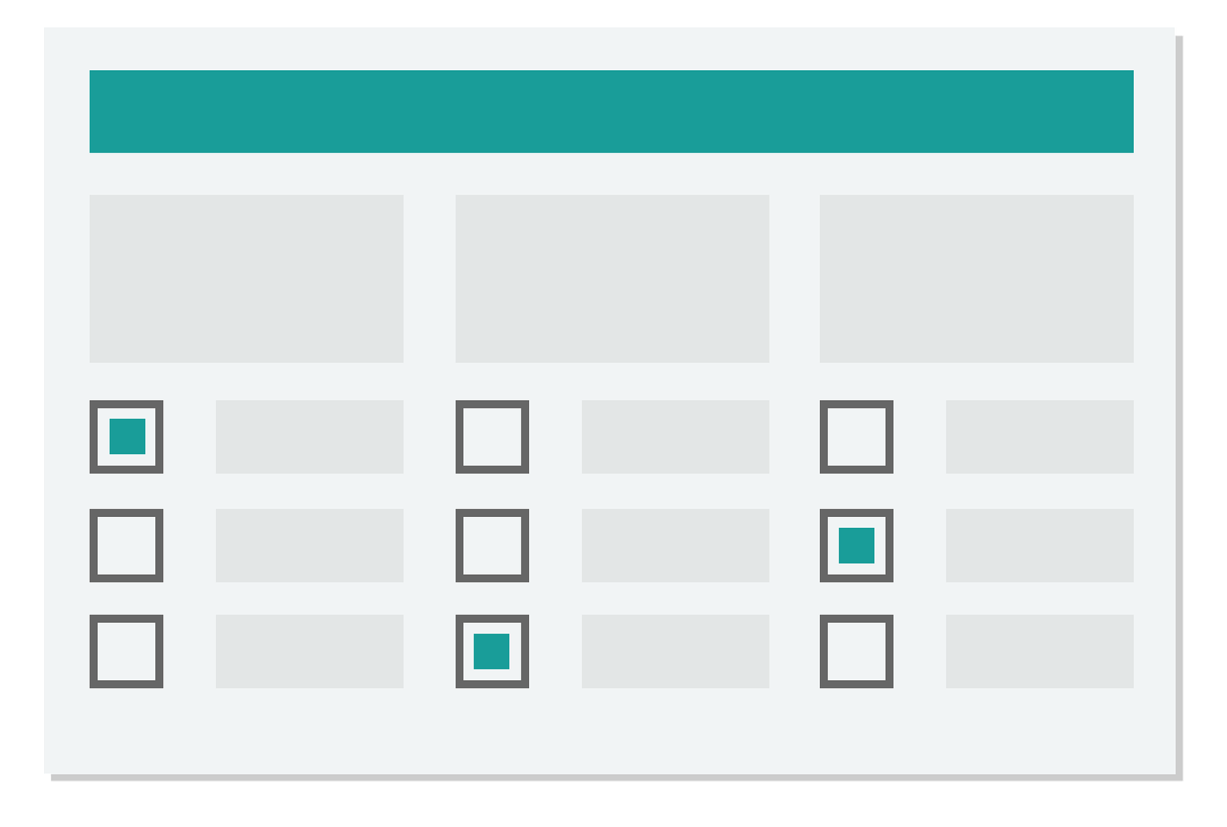
Tipps: Darstellungsformen von Fragen
  Tabellen/Matrizen
  Semantische Differentiale
  Ranglisten/Hierarchie
  Grafische Skalen

Slide 24
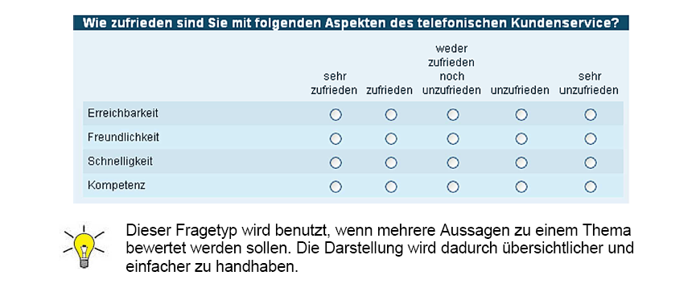
Darstellungsform: Tabelle

Slide 25
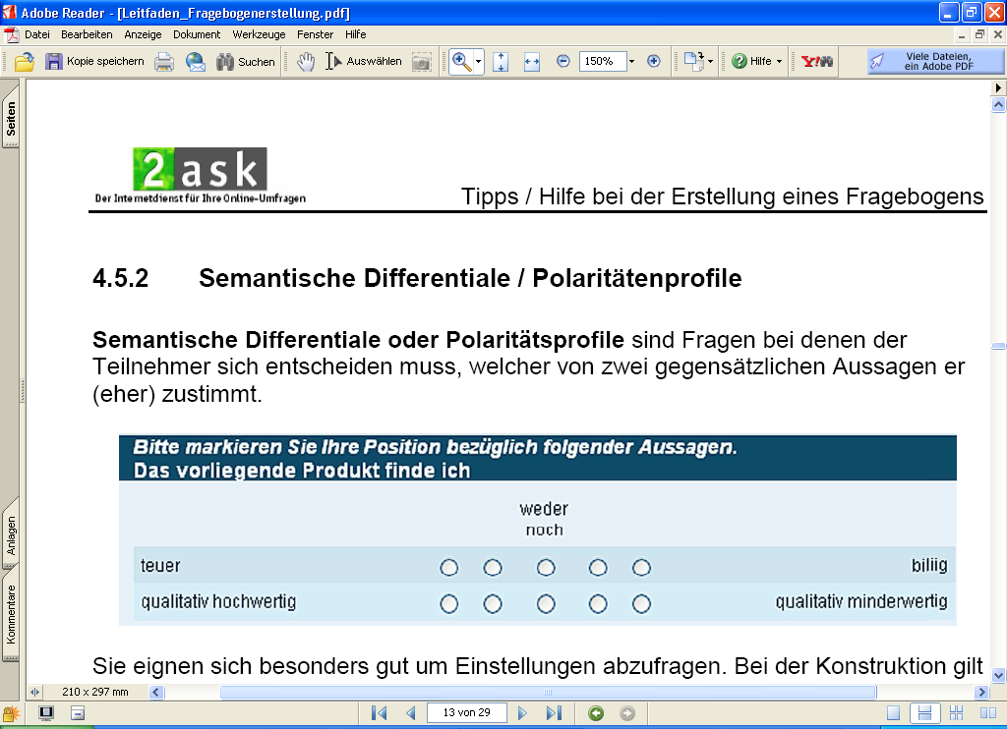
Darstellungsform: semantische Differenziale

Slide 26
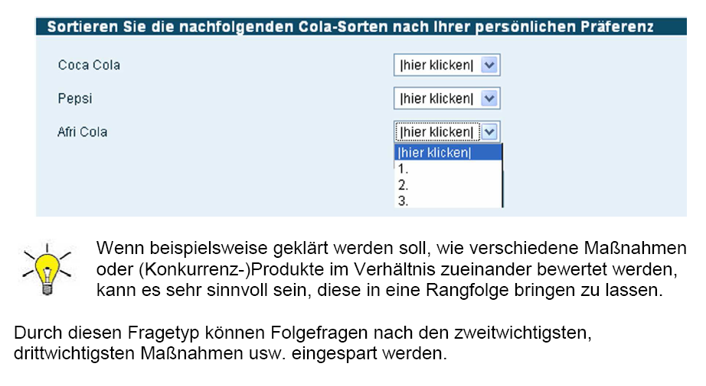
Darstellungsform: Rangliste

Slide 27
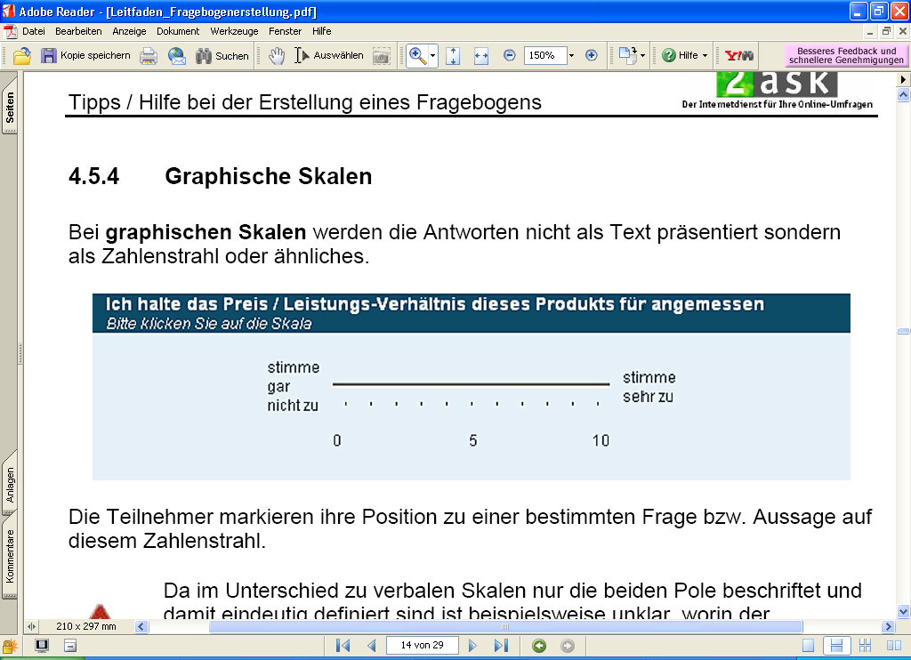
Darstellungsform: Grafische Skala

Slide 28

Tipps: Antwortkategorien
  gerade Anzahl
    keine Mittelposition
    Antworten lassen sich dauf 2 Kategorien zusammenfassen
    Zwang zur Tendenz
    Ausweg: neutrale "weiß nicht" Möglichkeit

Slide 29

Tipps: Antwortkategorien
  ungerade Anzahl
    Mittelkategorie
    unentschiedene Meinung möglich
    überdurchschnittlich häufig mittlerer Wert
    Ausweg: Enthaltungsmöglichkeit "weiß nicht"

Slide 30
Tipps: demographischen Daten
  nur wenn nötig
  Befragten erklären warum
    am Anfang, weil schnell und einfach
    ABER Gefahr der Abschreckung
    am Ende, weil eher Bereitschaft
    ABER Gefahr des Vergessens

Slide 31
Tipps:
Vermeiden von Antworttendenzen
  systematisches Reagieren
  „JA-Sage“ Tendenz
    Kontrollfragen mit Negativformulierung
  Tendenz zur Mitte
    präzise und genaue Formulierung
    mehrere Kategorien

Slide 32
Tipps: Deckblatt
  Instruktionen, Anweisungen und Hinweise
    Zweck
    verantwortlicher Veranstalter der Umfrage
    Zeitaufwand für Bearbeitung
    Einsendeschluss
    Ansprechpartner mit Tel.Nr und e-mail
    bei anonymen Befragungen: Vertraulichkeit
    Instruktionen zur Fragebeantwortung

Slide 33


Tipps: Schluss
  Platz für Kommentare
  und Anregungen
    höflich
    hilfreich zur Aufdeckung von Missverständnissen
  DANKE

Slide 34
Tipps:
Pretest (Test des Fragebogens)
  Personen, die nicht an der Konzeption
  beteiligt waren
  Durchsicht auf Fehler, Unklarheiten
  Dauer überprüfen
  bei Onlinebefragung technische Handhabbarkeit
  Überarbeitung mit eventuellen 2. Pretest

